Slide 1

CASOS CLÍNICOS
Dra. María José Orellana
Dr. Germán Ilabaca

Slide 2
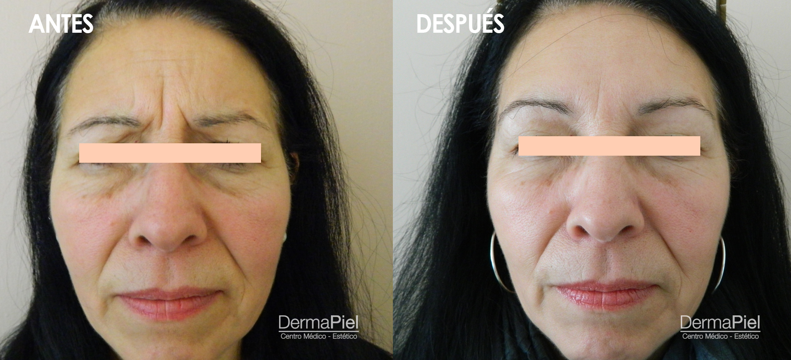
Casos Clínicos Aplicación BÓTOX

Slide 3
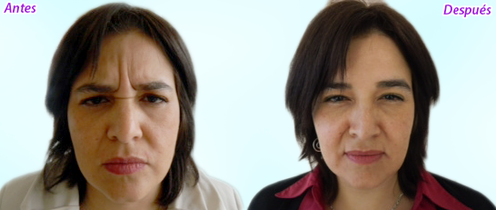
Casos Clínicos Aplicación BÓTOX

Slide 4
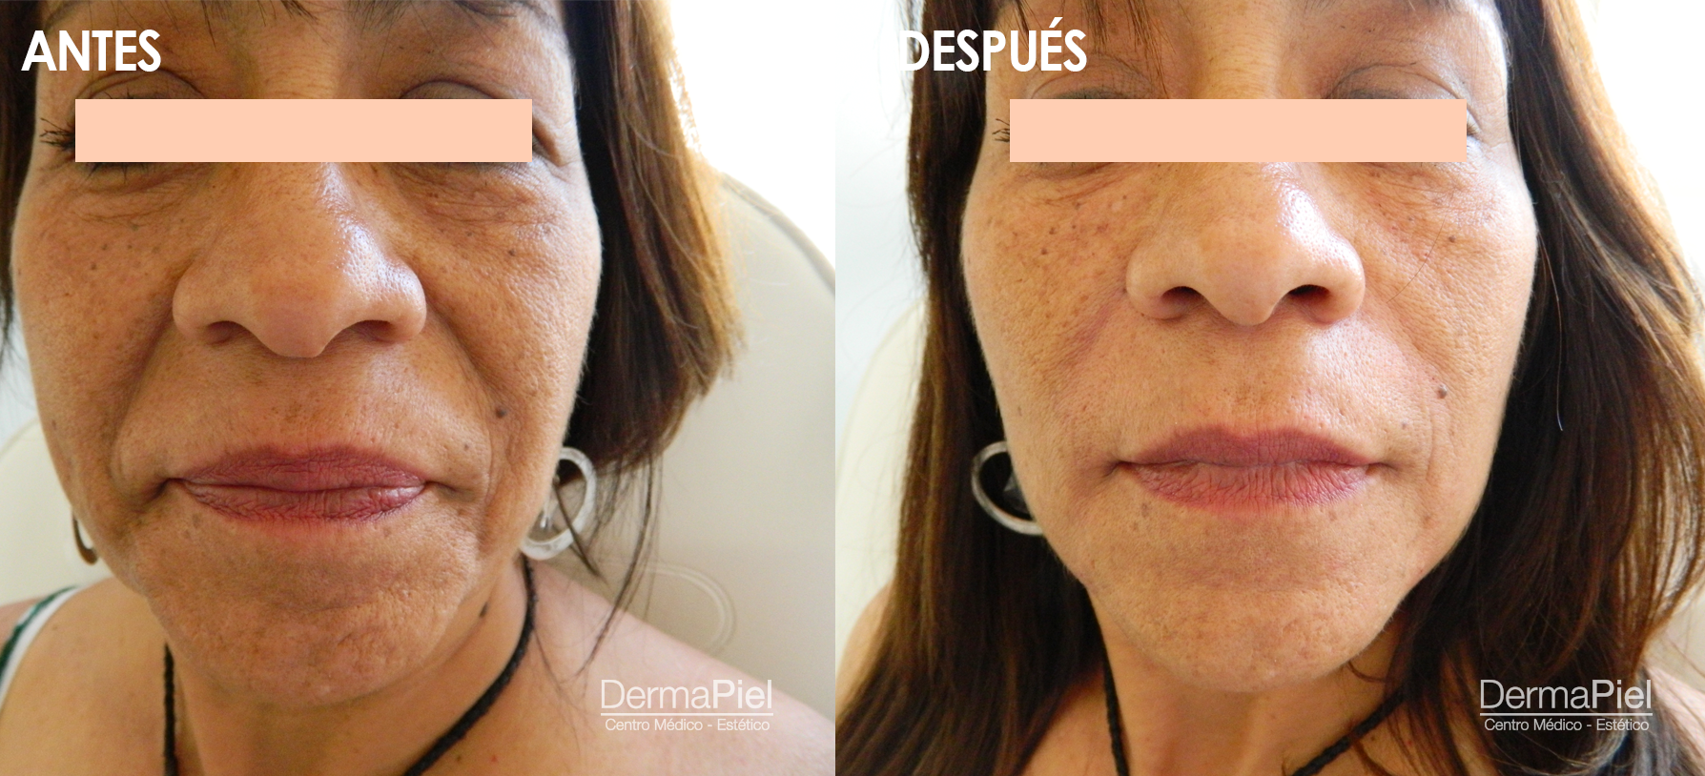
Casos Clínicos Aplicación ACIDO HIALURÓNICO
Surco Nasogeniano

Slide 5
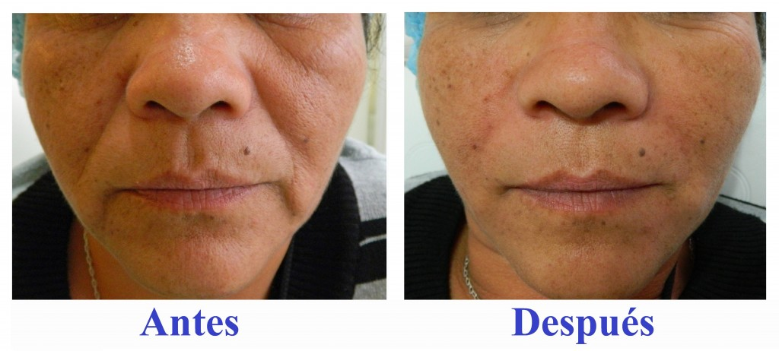
Casos Clínicos Aplicación ACIDO HIALURÓNICO
Surco Nasogeniano

Slide 6
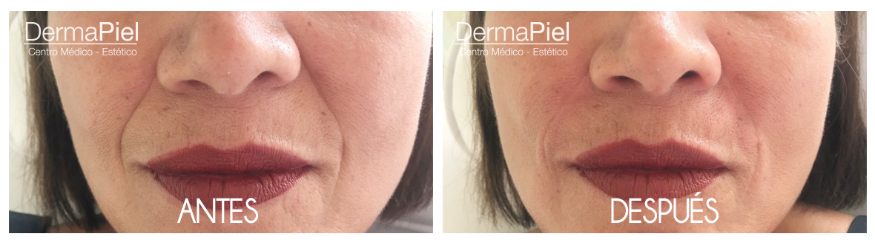
Casos Clínicos Aplicación ACIDO HIALURÓNICO
Surco Nasogeniano

Slide 7
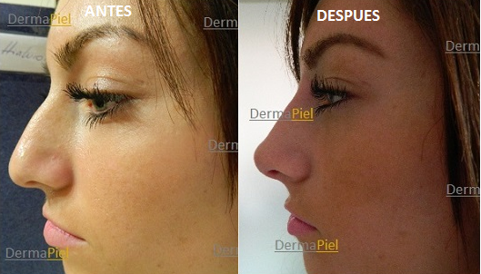
Casos Clínicos Aplicación ACIDO HIALURÓNICO
Rinomodelación

Slide 8
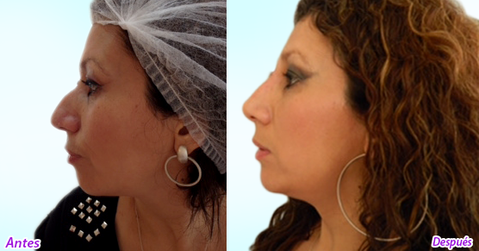
Casos Clínicos Aplicación ACIDO HIALURÓNICO
Rinomodelación

Slide 9
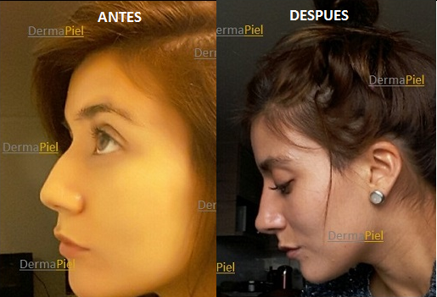
Casos Clínicos Aplicación ACIDO HIALURÓNICO
Rinomodelación

Slide 10
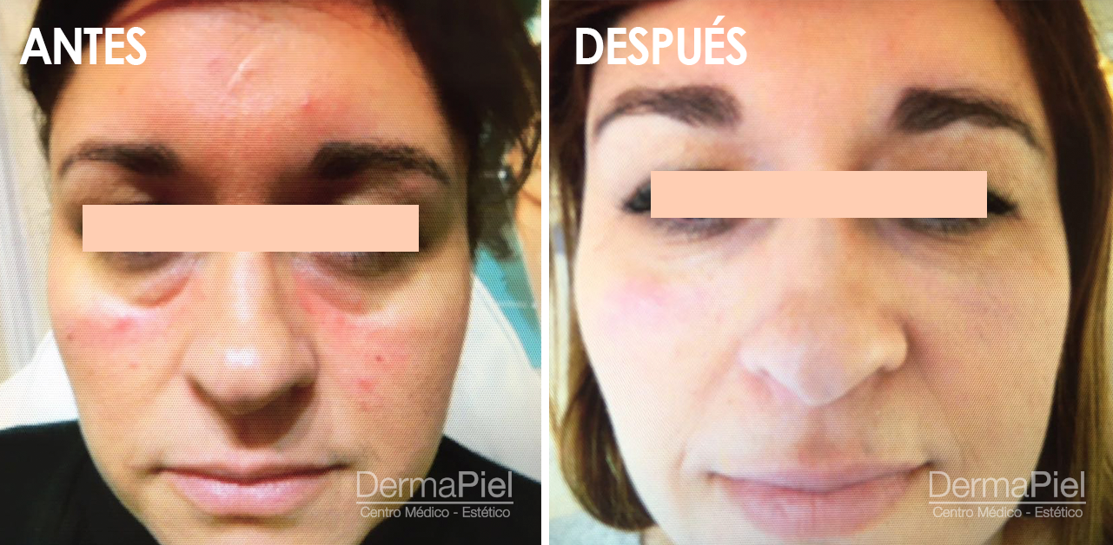
Casos Clínicos Aplicación ACIDO HIALURÓNICO
Relleno de Ojeras

Slide 11
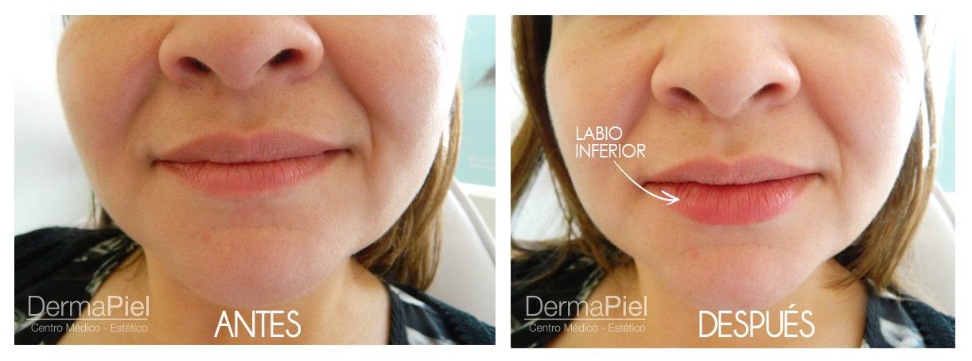
Casos Clínicos Aplicación ACIDO HIALURÓNICO
Relleno y Aumento de Labios

Slide 12
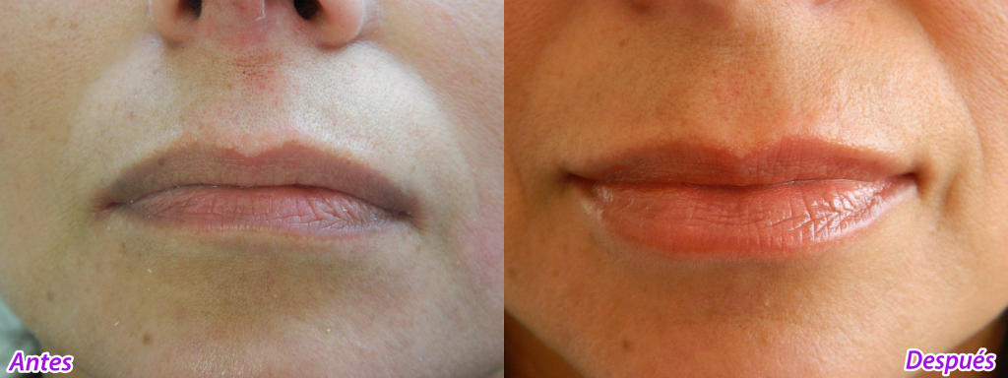
Casos Clínicos Aplicación ACIDO HIALURÓNICO
Relleno y Aumento de Labios

Slide 13
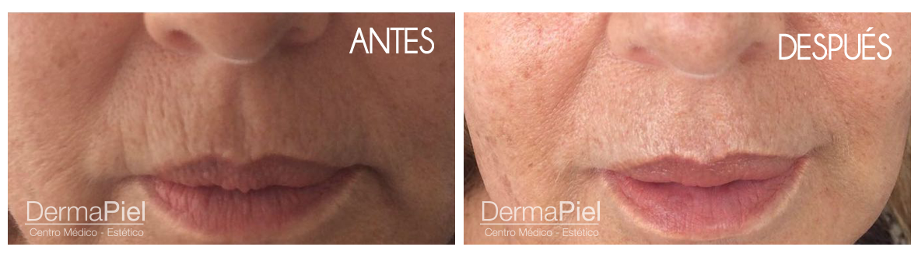
Casos Clínicos Aplicación COOLIFTING

Slide 14
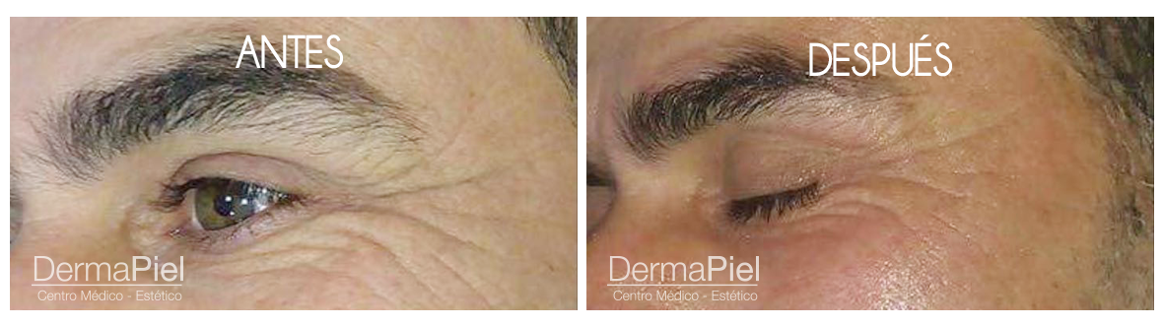
Casos Clínicos Aplicación COOLIFTING

Slide 15
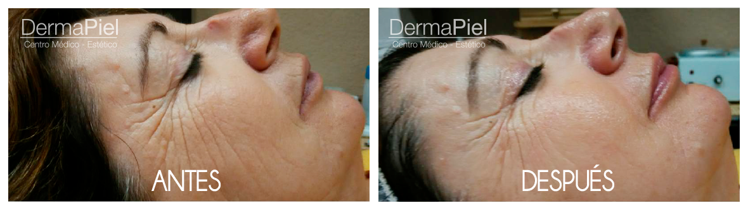
Casos Clínicos Aplicación COOLIFTING

Slide 16
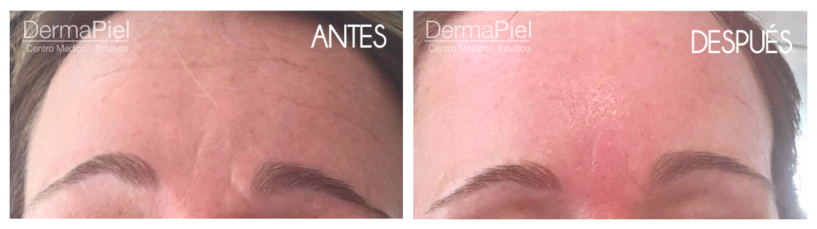
Casos Clínicos Aplicación COOLIFTING

Slide 17
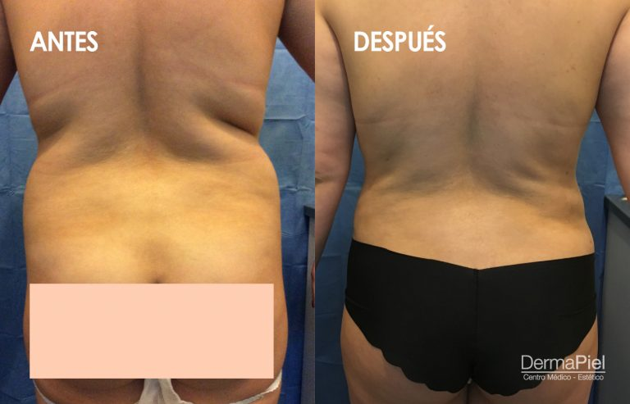
Casos Clínicos LIPOSUCCION AMBULATORIA

Slide 18
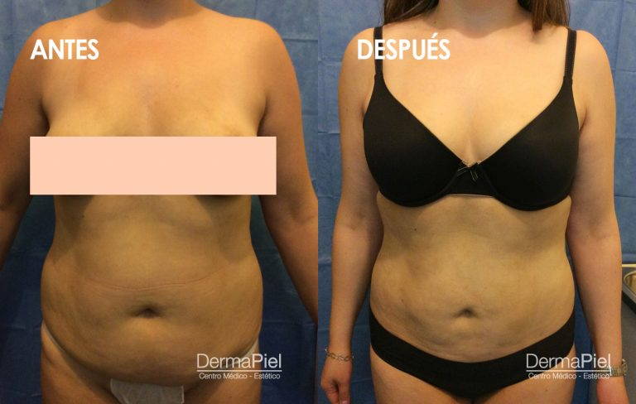
Casos Clínicos LIPOSUCCION AMBULATORIA

Slide 19
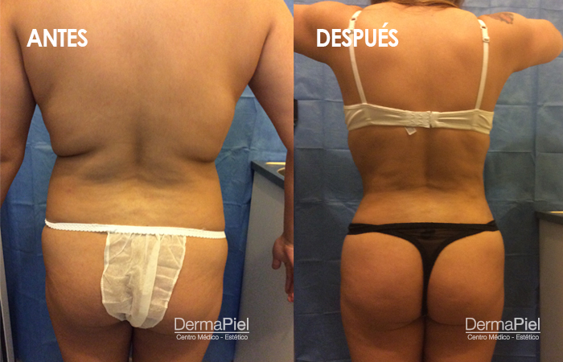
Casos Clínicos LIPOSUCCION AMBULATORIA

Slide 20
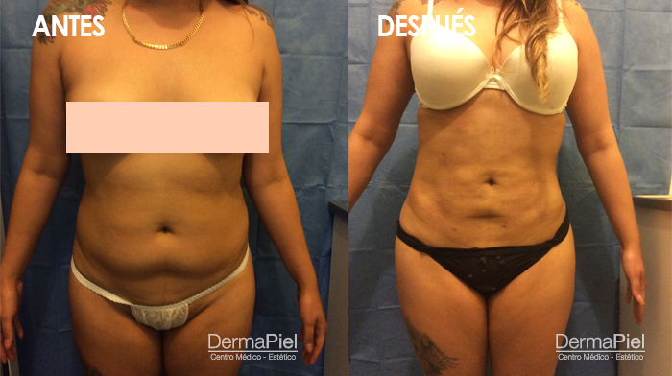
Casos Clínicos LIPOSUCCION AMBULATORIA

Slide 21
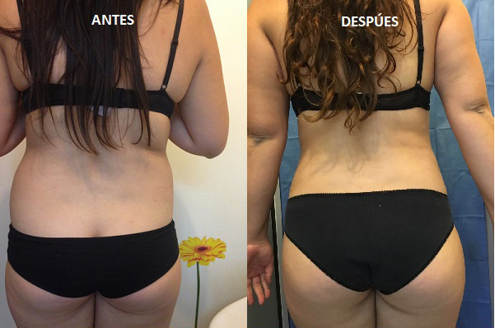
Casos Clínicos LIPOSUCCION AMBULATORIA

Slide 22
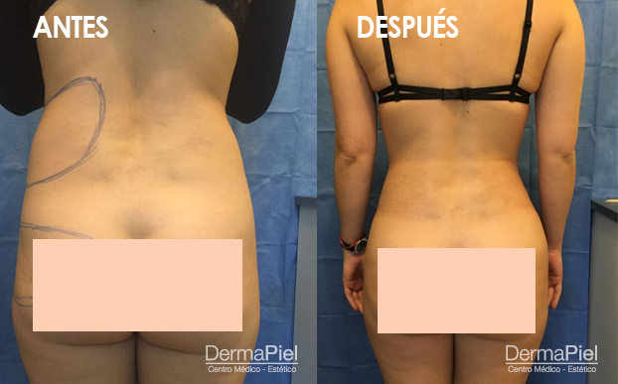
Casos Clínicos LIPOSUCCION AMBULATORIA

Slide 23
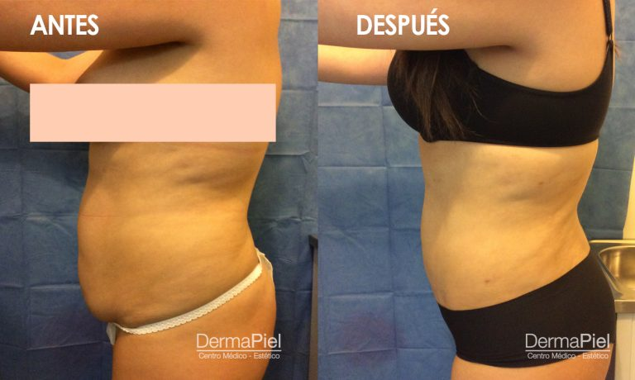
Casos Clínicos LIPOSUCCION AMBULATORIA

